Slide 1

Администрация Ленинского района города Екатеринбурга
Отдел культуры
и молодежной
политики

Slide 2

Направления волонтерской деятельности
Ветераны и Историческая память
Дети и Молодежь
Здравоохранение и ЗОЖ
Культура и Искусство
Образование
Спорт и события
Старшее поколение
Урбанистика
Экология

Slide 3
Волонтеры района
19 волонтерских отрядов на базе ССУЗов и ВУЗов
18 волонтерских отрядов на базе Образовательных организаций

Slide 4
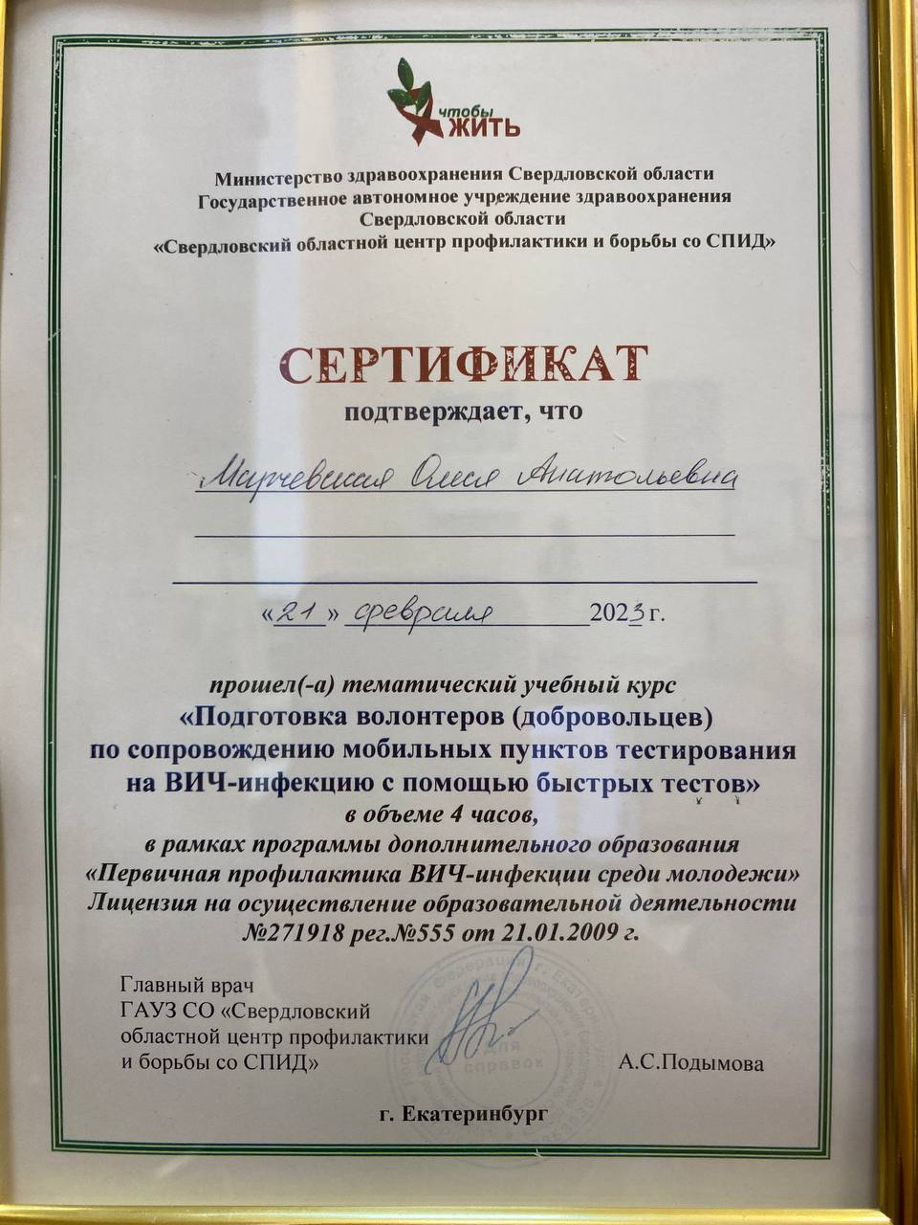
Добрые дела-2023
23 профилактических мероприятия
17 культурных мероприятий
Регистрация на добро.ру – начало активной работы по проставлению баллов в волонтерские книжки
Проведение обучающих мероприятий для волонтеров
Награждение самых активных добровольцев
Проведение районного слета волонтеров
И многое другое!

Slide 5
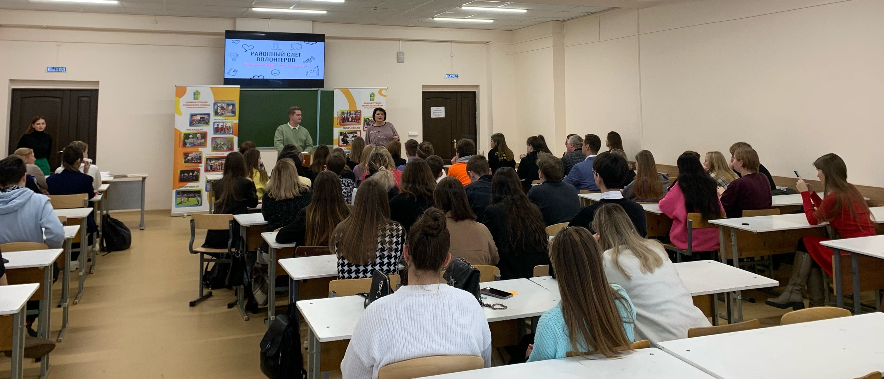
Достижения
В рамках районного слета волонтеров Благодарностью Главы Администрации Ленинского района награждены: 19 волонтерских отрядов, самые активные волонтеры района и руководители волонтерских отрядов.
Ответственный специалист Администрации награжден Благодарственным письмом Администрации города Екатеринбурга «За личный вклад в развитие добровольческого движения в муниципальном образовании «город Екатеринбург» и в связи с празднованием Международного дня волонтера»

Slide 6
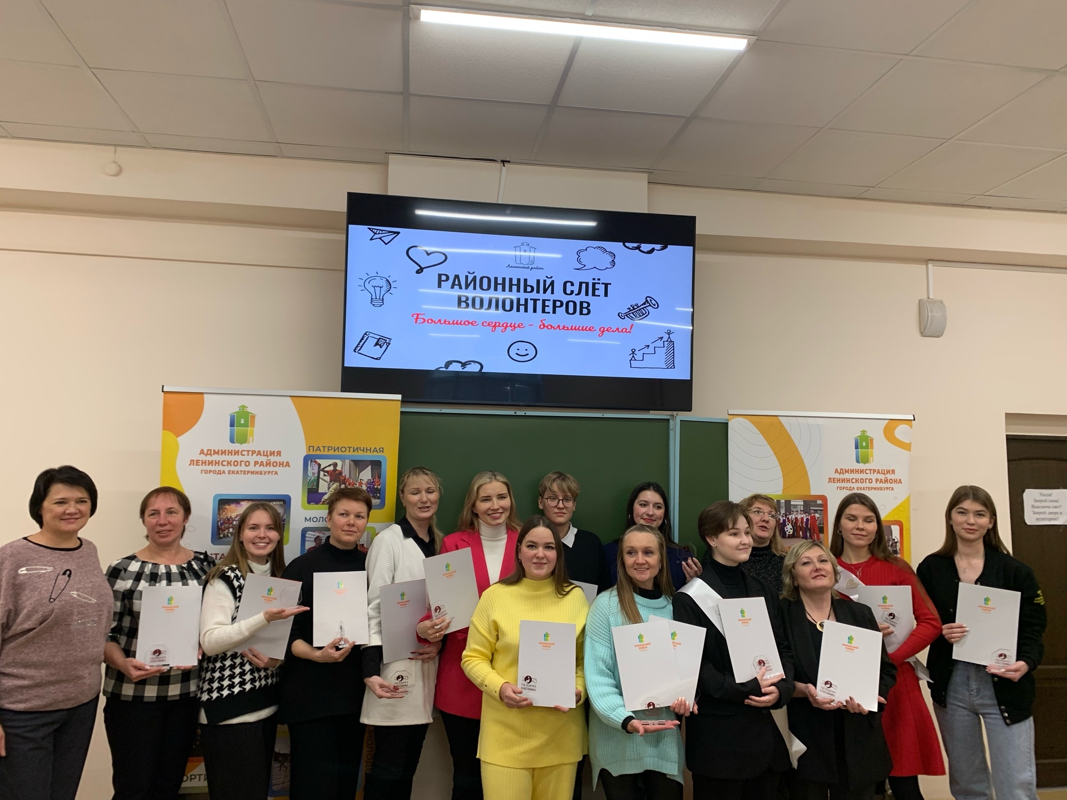
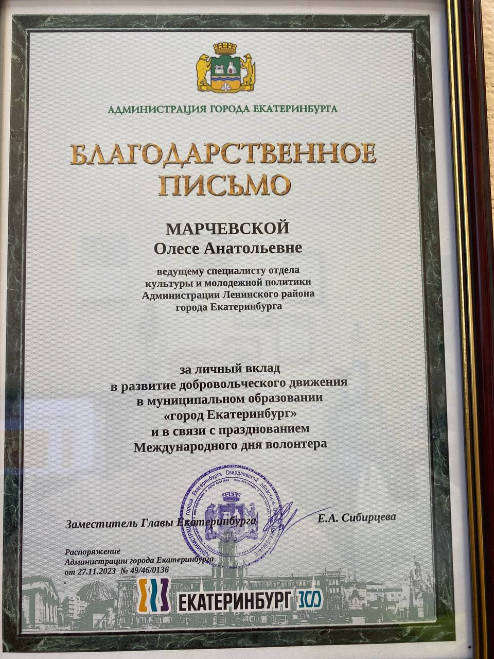

Slide 7
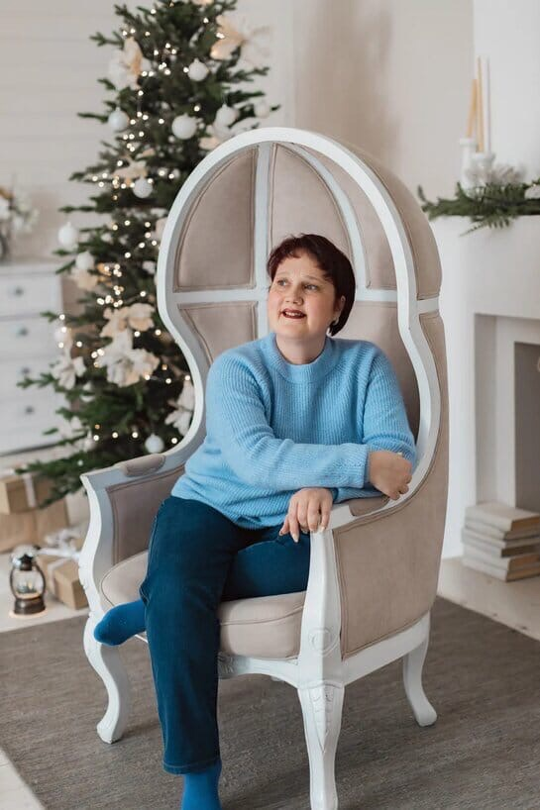
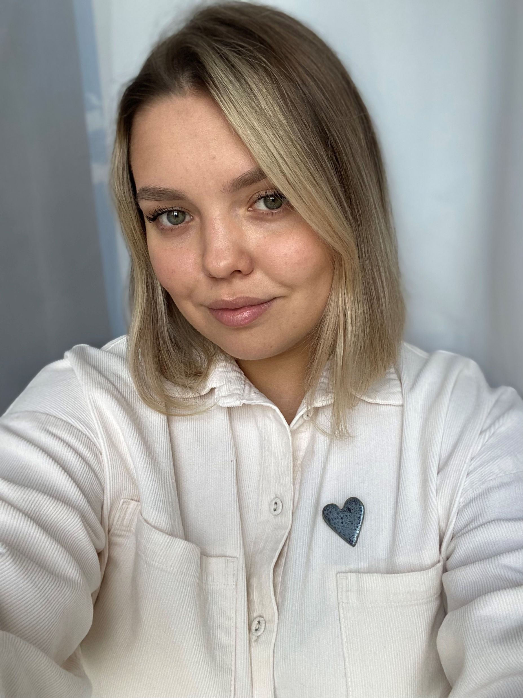
Ответственные
Начальник отдела культуры и молодежной политики Администрации Ленинского района города Екатеринбурга – Екенина Наталья Валентиновна
Контакты отдела: Екатеринбург, 8 марта 18, кабинет 203.
тел. 301-20-13
Ведущий специалист отдела культуры и молодежной политики Администрации Ленинского района города Екатеринбурга – Марчевская Олеся Анатольевна

